Slide 1
动态规划专题选讲
清华大学交叉信息研究院 杨景钦

Slide 2

考试讨论
· 大概就是一个简单$的dp$+数据结构的专场吧
· 明天不出意外是一些小清新数据结构。

Slide 3
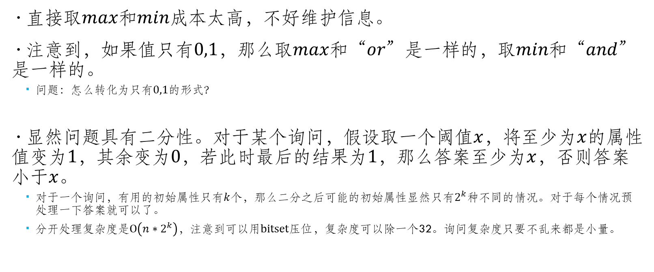

$$first$$
· 直接取$max$和$min$成本太高，不好维护信息。
· 注意到，如果值只有$0,1$，那么取$max$和“$or$”是一样的，取$min$和“$and$”是一样的。
问题：怎么转化为只有$0,1$的形式？
· 显然问题具有二分性。对于某个询问，假设取一个阈值$x$，将至少为$x$的属性值变为$1$，其余变为$0，$若此时最后的结果为$1$，那么答案至少为$x$，否则答案小于$x$。
对于一个询问，有用的初始属性只有$k$个，那么二分之后可能的初始属性显然只有$2^{k}种$不同的情况。对于每个情况预处理一下答案就可以了。
分开处理复杂度是$O\left(n∗2^{k}\right)，$注意到可以用$bitset压位$，复杂度可以除一个32。询问复杂度只要不乱来都是小量。

Slide 4
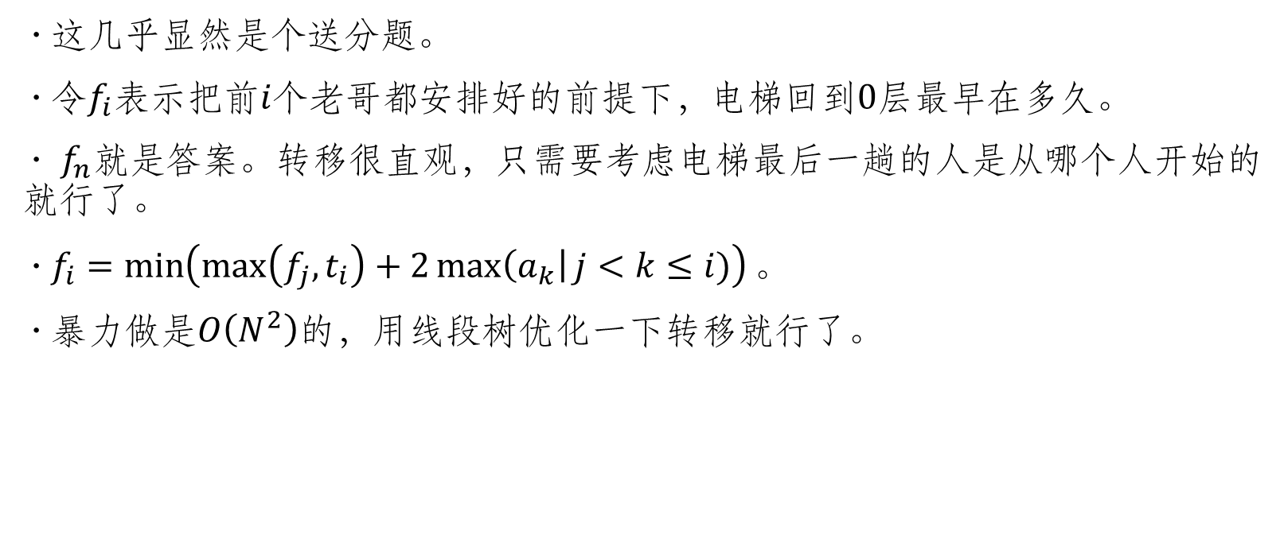

$$second$$
· 这几乎显然是个送分题。
· 令$f_{i}$表示把前$i个老哥都$安排好的前提下，电梯回到$0层$最早在多久。
· $f_{n}就是$答案。转移很直观，只需要考虑电梯最后一趟的人是从哪个人开始的就行了。
· $f_{i}=\min\left(\max\left(f_{j}, t_{i}\right)+2\max\left(a_{k}\right|j<k≤i)\right)。$
· 暴力做是$O\left(N^{2}\right)的$，用线段树优化一下转移就行了。

Slide 5
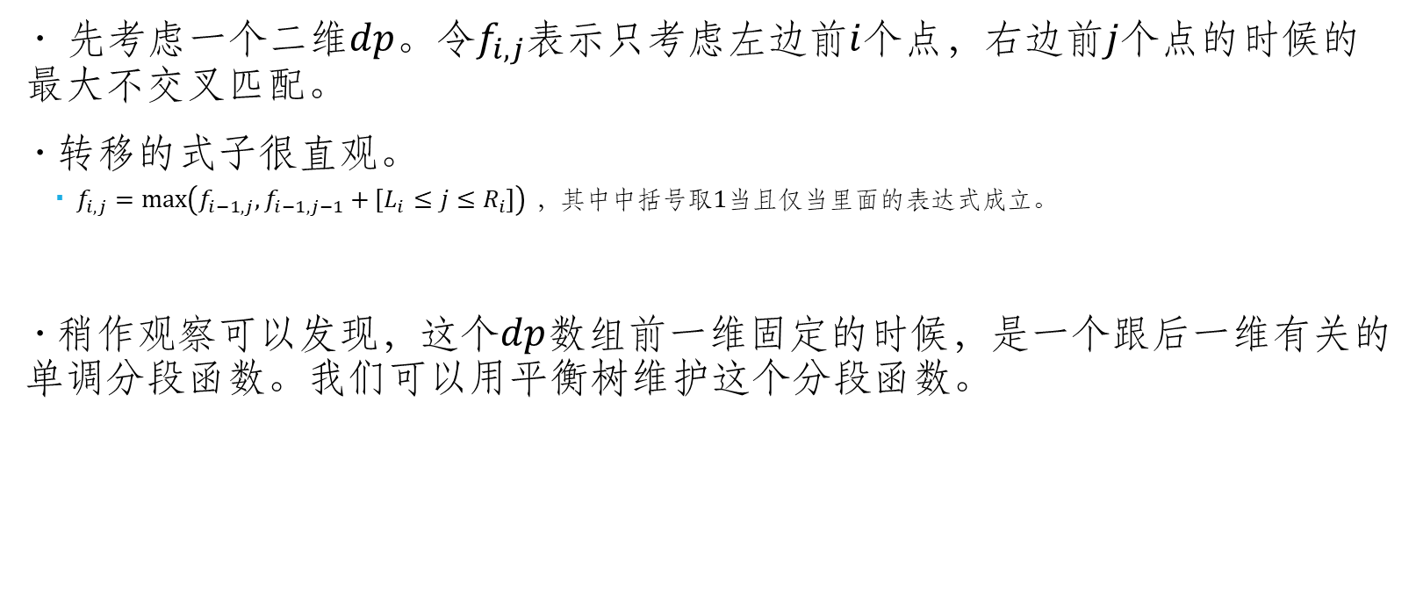

$$third$$
· 先考虑一个二维$dp$。令$f_{i,j}$表示只考虑左边前$i$个点，右边前$j$个点的时候的最大不交叉匹配。
· 转移的式子很直观。
$f_{i,j}=\max\left(f_{i−1,j}, f_{i−1,j−1}+\left[L_{i}≤j≤R_{i}\right]\right)$ ，其中中括号取$1$当且仅当里面的表达式成立。
· 稍作观察可以发现，这个$dp$数组前一维固定的时候，是一个跟后一维有关的单调分段函数。我们可以用平衡树维护这个分段函数。

Slide 6
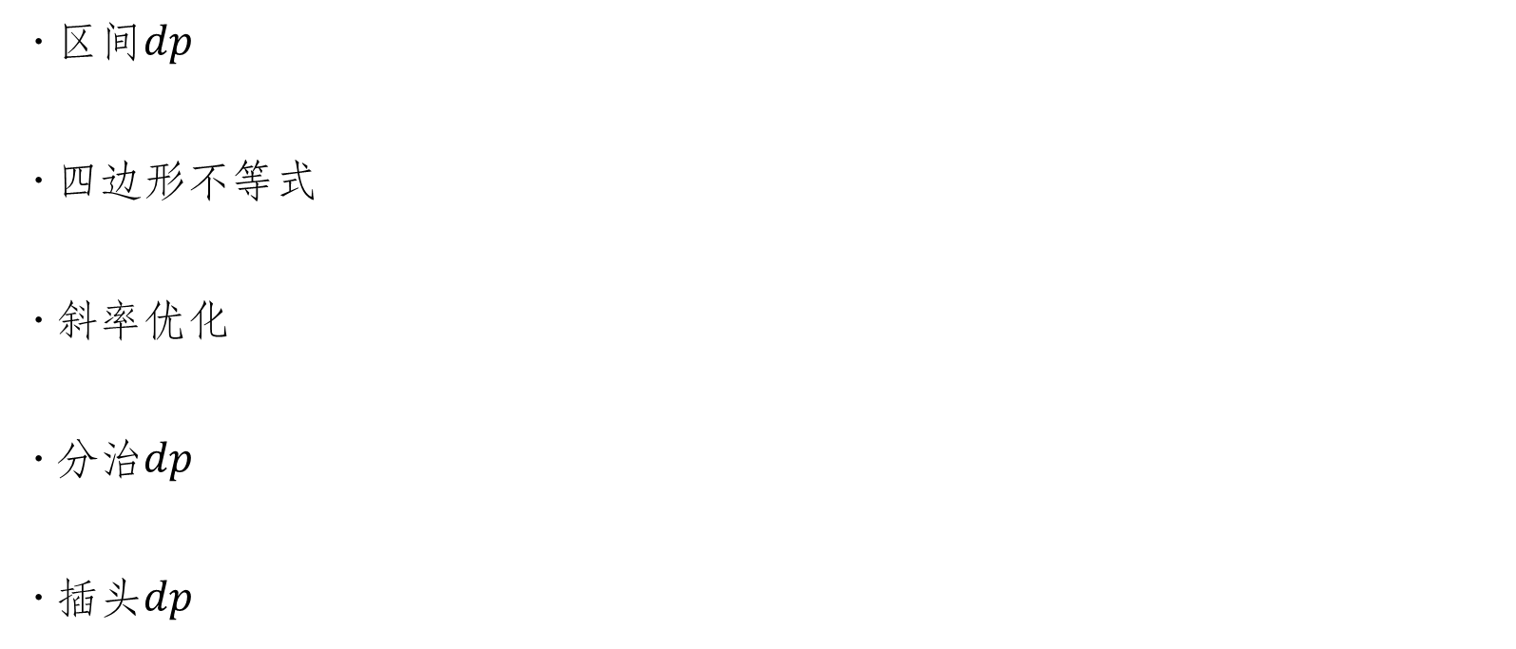
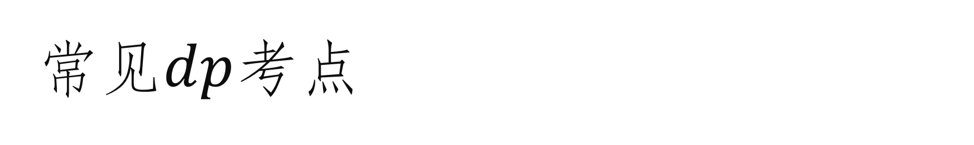
常见$dp$考点
· 区间$dp$
· 四边形不等式
· 斜率优化
· 分治$dp$
· 插头$dp$

Slide 7

常见考点
· 树形$dp$
· 期望$dp$
· 数位$dp$
· 动态$dp$（动态^2规划）

Slide 8

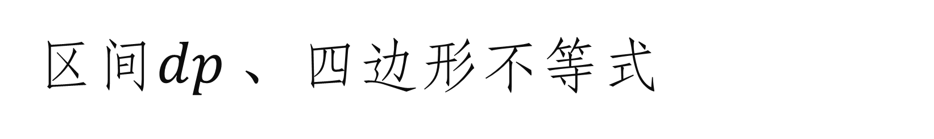
区间$dp$ 、四边形不等式
· 例子：石子合并问题
· 范围：$100？ 1000？ 1000000？$
· $dp\left[i\right]\left[j\right]=\max\left(dp\left[i\right]\left[k\right]+dp\left[k+1\right]\left[j\right]+sum\left(i,j\right)\right)$
· $K\left[i\right]\left[j−1\right]≤K\left[i\right]\left[j\right]≤K\left[i+1\right]\left[j\right]$

Slide 9

例题
· 给出一个序列，每一次可以消去一个区间，代价是$f（这个区间的最大值∗最小值）$，其中$f$是一个给定的函数。消去区间之后两边会拼起来。
· 求消去整个序列所需要的最小代价。
· $N, A_{i}≤40。$
· $dp\left[i\right]\left[j\right]$
· $g\left[k\right]\left[l\right]\left[m\right]$

Slide 10


$$Solution$$
· 区间$dp$之$dp$套$dp$
· source： 大概是THUSC 2016第一题吧（可能回忆错了部分题意）

Slide 11

四边形不等式
· 事实上，我们只需要打表就可以了， 算法竞赛不需要证明。
· $K\left[i\right]\left[j−1\right]−l≤K\left[i\right]\left[j\right]≤K\left[i+1\right]\left[j\right]+l$
· 试试看：NOI2016 国王饮水记

Slide 12
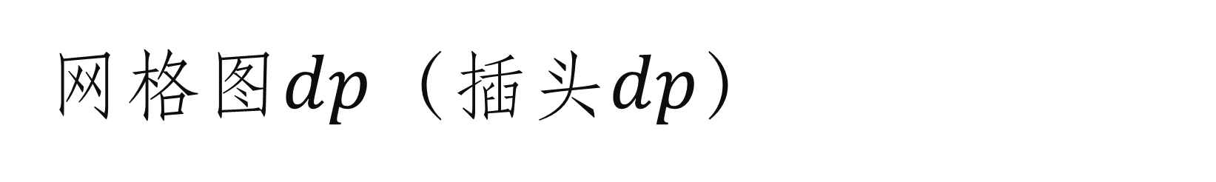
网格图$dp$（插头$dp$）
· 直接上例题吧

Slide 13

例题
· 给定一个$N∗M$的网格图，有些格子是障碍。
· 求有多少种用回路精确覆盖所有格子的方案。
· $N≤ 100, M≤6$。

Slide 14

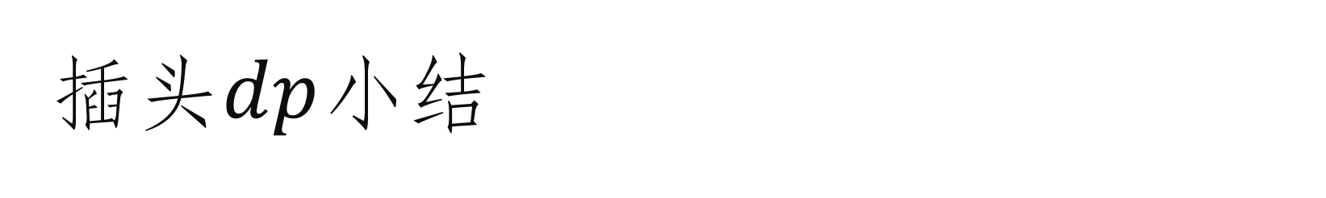
插头$dp$小结
· 简单来说就是个鬼畜的状压$dp$而已。需要分很多类讨论。
· 唉，真惨。

Slide 15

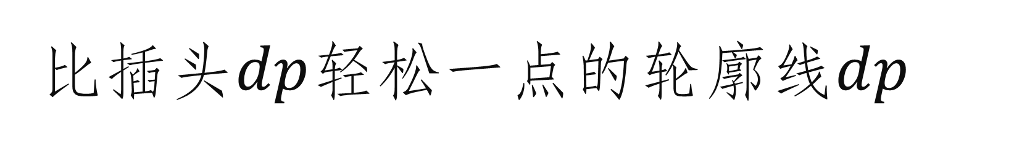
比插头$dp$轻松一点的轮廓线$dp$
· 例题 $SCOI2016$ 围棋。

Slide 16
斜率优化
· 推导一番。

Slide 17
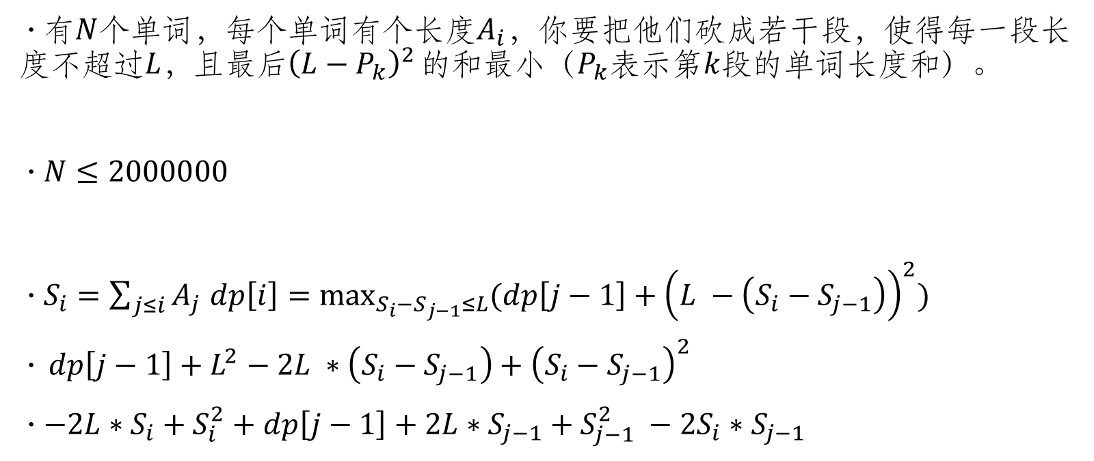
例题
· 有$N$个单词，每个单词有个长度$A_{i}$，你要把他们砍成若干段，使得每一段长度不超过$L$，且最后${\left(L−P_{k}\right)}^{2 }的$和最小（$P_{k}$表示第$k段$的单词长度和）。
· $N≤2000000$
· $S_{i}=\sum_{j≤i}{A_{j}}$ $dp\left[i\right]=\max_{S_{i}−S_{j−1}≤L}{(dp\left[j−1\right]}+{\left(L −\left(S_{i}−S_{j−1}\right)\right)}^{2})$
·$dp\left[j−1\right]+L^{2}−2L ∗\left(S_{i}−S_{j−1}\right)+{\left(S_{i}−S_{j−1}\right)}^{2}$
· $−2L∗S_{i}+S_{i}^{2}+dp\left[j−1\right]+2L∗S_{j−1}+S_{j−1}^{2} −2S_{i}∗S_{j−1}$

Slide 18


·$−2L∗S_{i}+S_{i}^{2}+dp\left[j−1\right]+2L∗S_{j−1}+S_{j−1}^{2} −2S_{i}∗S_{j−1}$
$$（S_{j−1},dp\left[j−1\right]+2L∗S_{j−1}+S_{j−1}^{2}）$$

Slide 20

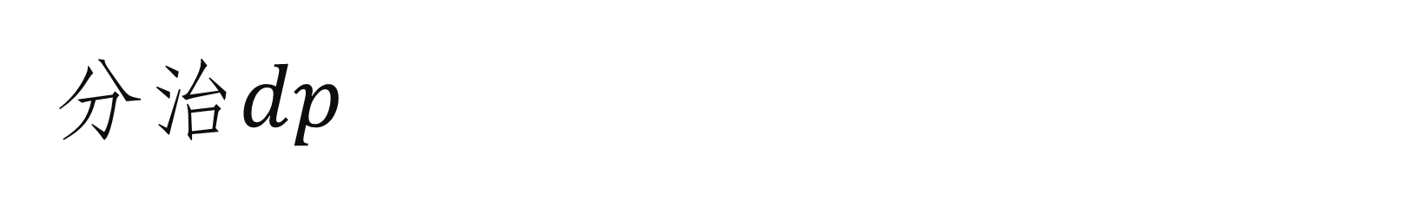
分治$dp$
· 常用于解决带决策单调性，但不是完全单调性的$dp$问题。
· 比如刚刚我们见到的某题

Slide 21
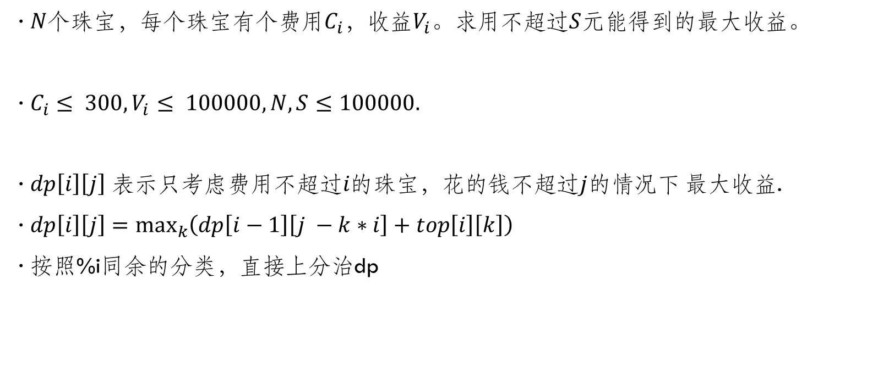
例题
· $N$个珠宝，每个珠宝有个费用$C_{i}$，收益$V_{i}$。求用不超过$S$元能得到的最大收益。
· $C_{i}≤ 300, V_{i}≤ 100000, N,S≤100000.$
· $dp\left[i\right]\left[j\right]$ 表示只考虑费用不超过$i的$珠宝，花的钱不超过$j$的情况下 最大收益.
· $dp\left[i\right]\left[j\right]=\max_{k}\left(dp\left[i−1\right]\left[j −k∗i\right]+top\left[i\right]\left[k\right]\right)$
· 按照%i同余的分类，直接上分治dp

Slide 22

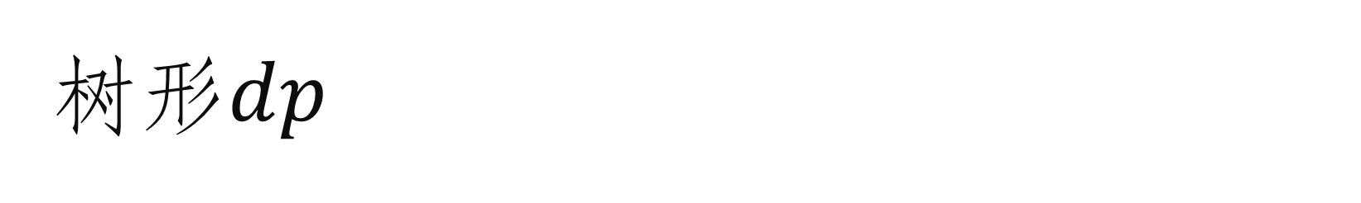
树形$dp$
· $dfs$序优化$dp$
· 树上背包的复杂度。

Slide 23
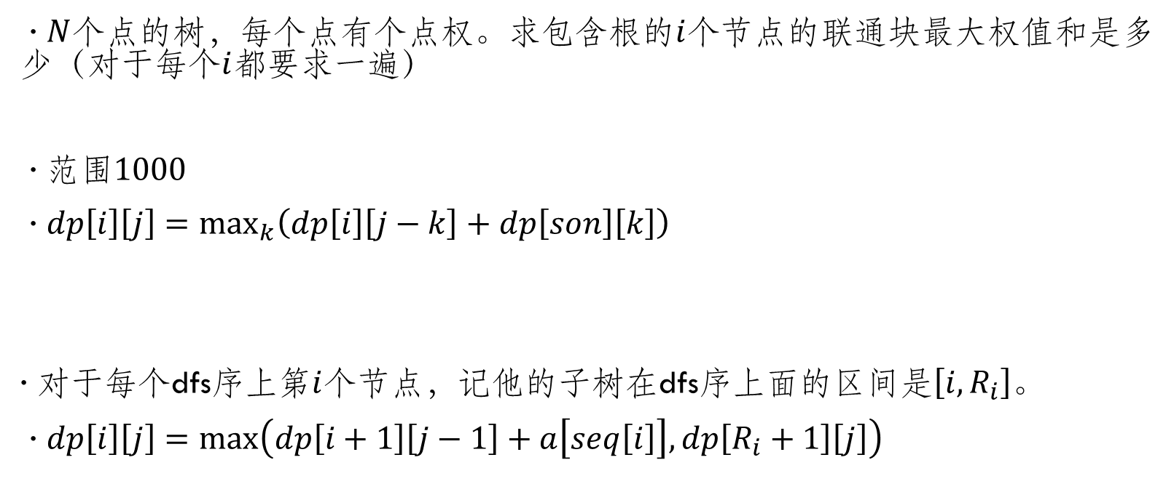
例题
· $N$个点的树，每个点有个点权。求包含根的$i$个节点的联通块最大权值和是多少（对于每个$i$都要求一遍）
· 范围$1000$
· $dp\left[i\right]\left[j\right]=\max_{k}\left(dp\left[i\right]\left[j−k\right]+dp\left[son\right]\left[k\right]\right)$
· 对于每个dfs$序上第i$个节点，记他的子树在dfs序上面的区间是$\left[i,R_{i}\right]$。
· $dp\left[i\right]\left[j\right]=\max\left(dp\left[i+1\right]\left[j−1\right]+a\left[seq\left[i\right]\right],dp\left[R_{i}+1\right]\left[j\right]\right)$

Slide 25

例题
· $N$个点的带权树，求包含根的权值和第$k$小的联通块大小。
· $N,k≤100000$

Slide 26
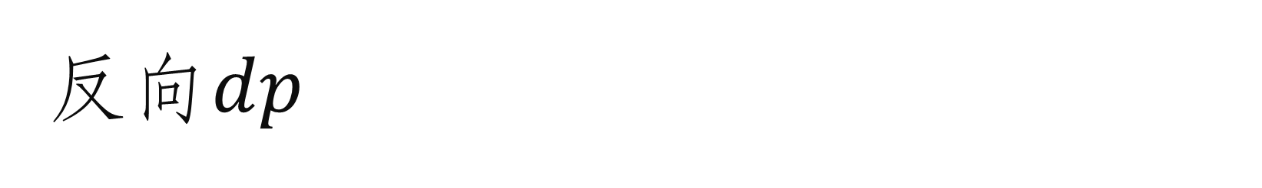
反向$dp$
· 也没啥好讲的，就是记状态的时候反过来而已

Slide 27
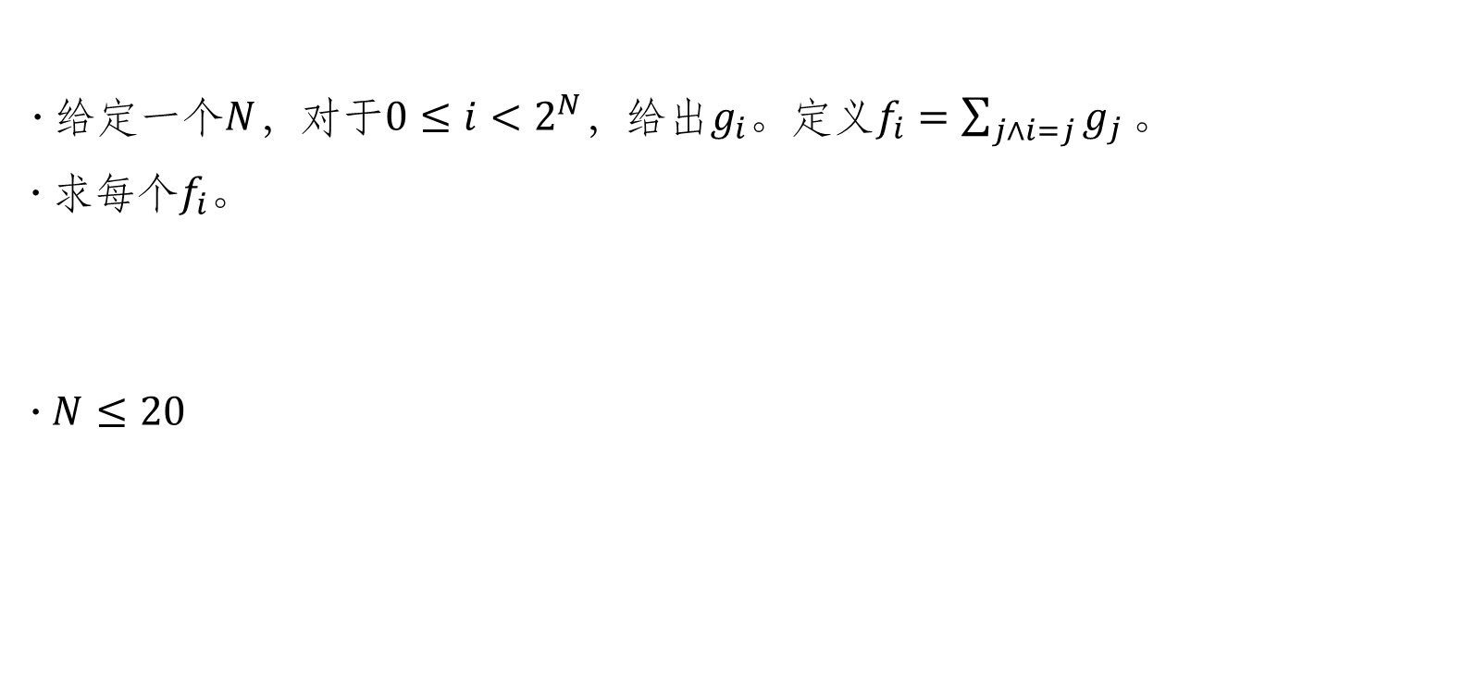
例题
· 给定一个$N$，对于$0≤i<2^{N}$，给出$g_{i}$。定义$f_{i}=\sum_{j∧i=j}{g_{j}}。$
· 求每个$f_{i}$。
· $N≤20$

Slide 28

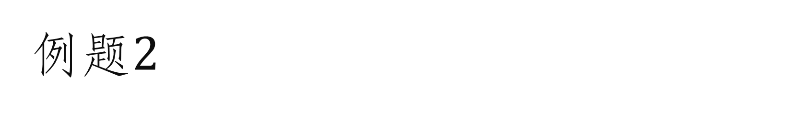
例题$2$
· 给出$N$个数，要删去$K$个数，求剩下的数$gcd$最大能是多少。
· $N≤100000, A_{i}≤100000, K≤\frac{N}{2}$。

Slide 29
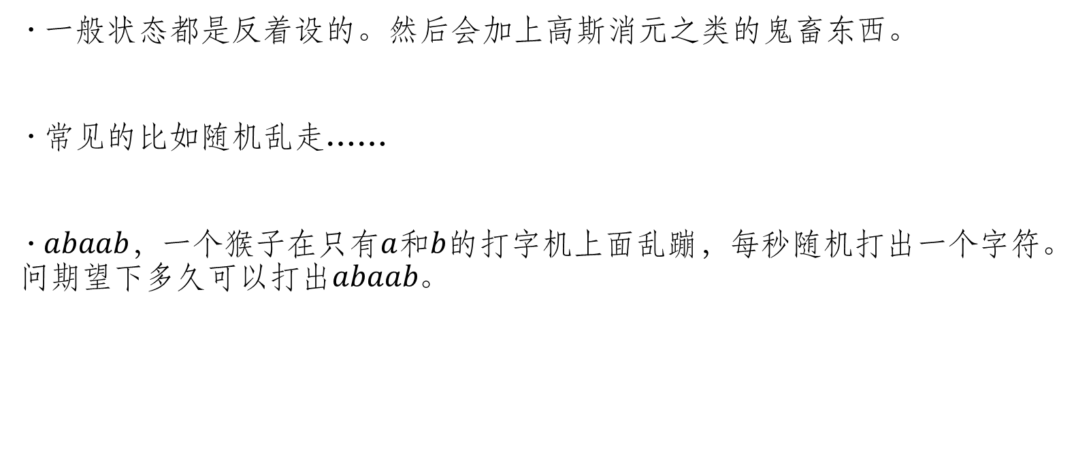
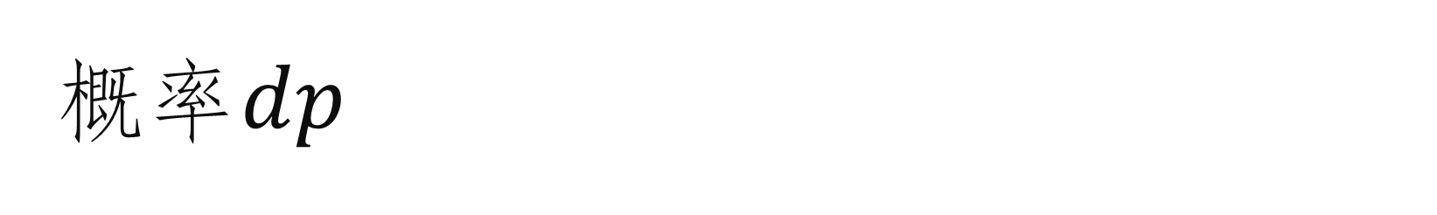
概率$dp$
· 一般状态都是反着设的。然后会加上高斯消元之类的鬼畜东西。
· 常见的比如随机乱走……
· $abaab$，一个猴子在只有$a$和$b$的打字机上面乱蹦，每秒随机打出一个字符。问期望下多久可以打出$abaab$。

Slide 30

· $令$ $dp[i]$ 表示现在匹配长度是$i$，期望下猴子还要蹦多少次。
· $dp\left[5\right]=0，dp[0]是$所求的答案。
· $dp\left[0\right]=\frac{1}{2}\left(dp\left[0\right]+1\right)+\frac{1}{2}\left(dp\left[1\right]+1\right)$
· $dp\left[i\right]\left[j\right] 表示i$步到状态$j$的概率。

Slide 31
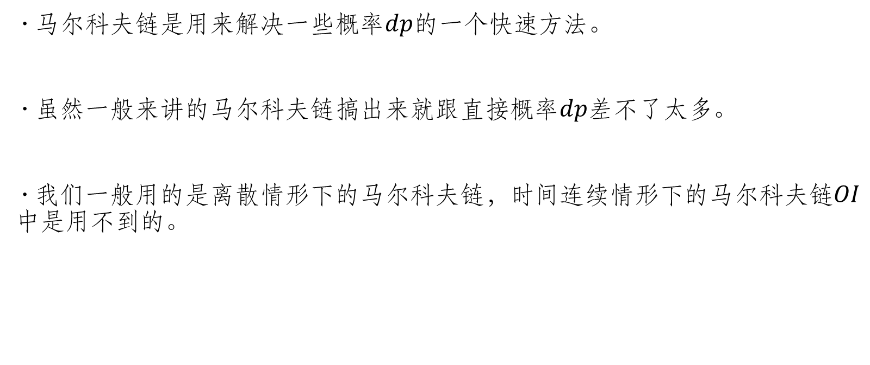
马尔科夫链
· 马尔科夫链是用来解决一些概率$dp$的一个快速方法。
· 虽然一般来讲的马尔科夫链搞出来就跟直接概率$dp$差不了太多。
· 我们一般用的是离散情形下的马尔科夫链，时间连续情形下的马尔科夫链$OI$中是用不到的。

Slide 32
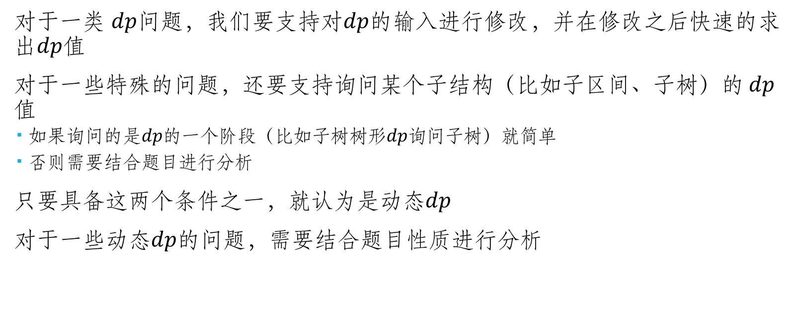
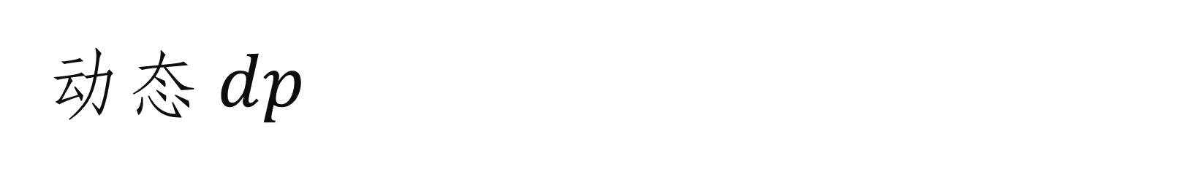
动态 $dp$
对于一类 $dp$问题，我们要支持对$dp$的输入进行修改，并在修改之后快速的求出$dp$值
对于一些特殊的问题，还要支持询问某个子结构（比如子区间、子树）的 $dp$ 值
如果询问的是$dp$的一个阶段（比如子树树形$dp$询问子树）就简单
否则需要结合题目进行分析
只要具备这两个条件之一，就认为是动态$dp$
对于一些动态$dp$的问题，需要结合题目性质进行分析

Slide 33
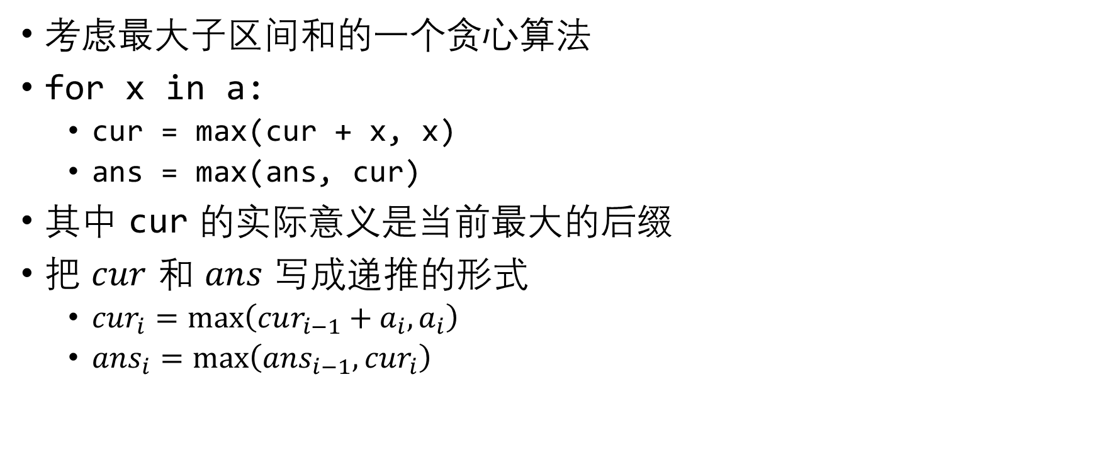
动态 DP – 最大子区间和
考虑最大子区间和的一个贪心算法
for x in a:
cur = max(cur + x, x)
ans = max(ans, cur)
其中 cur 的实际意义是当前最大的后缀
把 $cur$ 和 $ans$ 写成递推的形式
$cur_{i}=\max\left(cur_{i−1}+a_{i},a_{i}\right)$
$ans_{i}=\max\left(ans_{i−1},cur_{i}\right)$

Slide 34
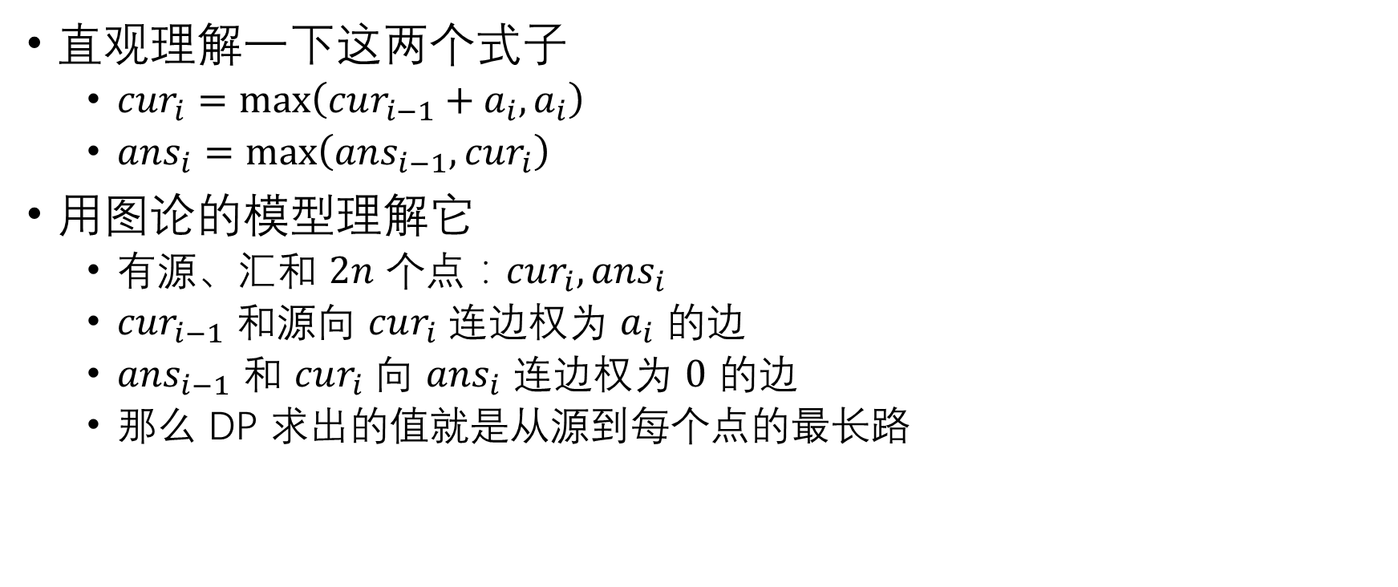
动态 DP – 最大子区间和
直观理解一下这两个式子
$cur_{i}=\max\left(cur_{i−1}+a_{i},a_{i}\right)$
$ans_{i}=\max\left(ans_{i−1},cur_{i}\right)$
用图论的模型理解它
有源、汇和 $2n$ 个点：$cur_{i},ans_{i}$
$cur_{i−1}$ 和源向 $cur_{i}$ 连边权为 $a_{i}$ 的边
$ans_{i−1}$ 和 $cur_{i}$ 向 $ans_{i}$ 连边权为 $0$ 的边
那么 DP 求出的值就是从源到每个点的最长路

Slide 35
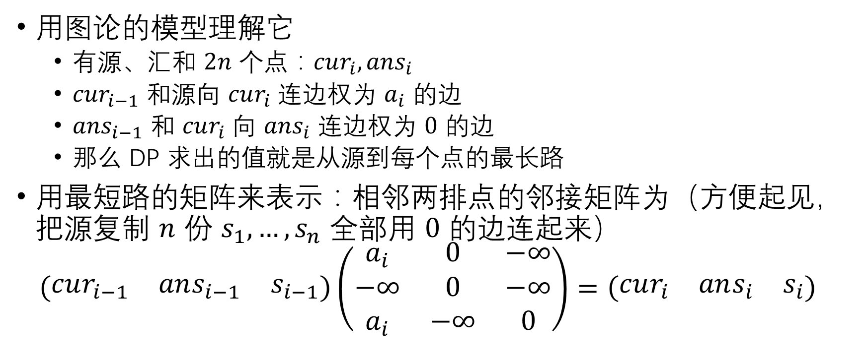
动态 DP – 最大子区间和
用图论的模型理解它
有源、汇和 $2n$ 个点：$cur_{i},ans_{i}$
$cur_{i−1}$ 和源向 $cur_{i}$ 连边权为 $a_{i}$ 的边
$ans_{i−1}$ 和 $cur_{i}$ 向 $ans_{i}$ 连边权为 $0$ 的边
那么 DP 求出的值就是从源到每个点的最长路
用最短路的矩阵来表示：相邻两排点的邻接矩阵为（方便起见，把源复制 $n$ 份 $s_{1},…,s_{n}$ 全部用 $0$ 的边连起来） $\left(\begin{matrix}cur_{i−1} & ans_{i−1} & s_{i−1}\end{matrix}\right)\left(\begin{matrix}a_{i} & 0 & −∞ \\ −∞ & 0 & −∞ \\ a_{i} & −∞ & 0\end{matrix}\right)=\left(\begin{matrix}cur_{i} & ans_{i} & s_{i}\end{matrix}\right)$

Slide 36
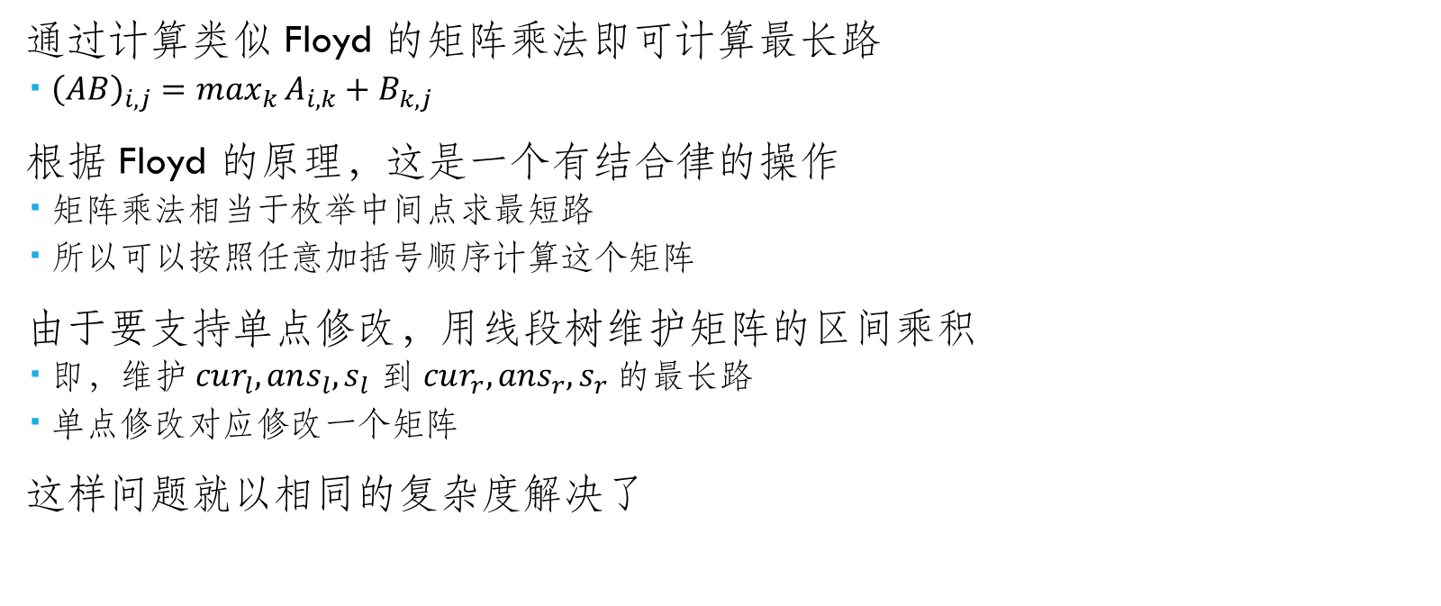
动态 DP – 矩阵化
通过计算类似 Floyd 的矩阵乘法即可计算最长路
${\left(AB\right)}_{i,j}=max_{k}{A_{i,k}+B_{k,j}}$
根据 Floyd 的原理，这是一个有结合律的操作
矩阵乘法相当于枚举中间点求最短路
所以可以按照任意加括号顺序计算这个矩阵
由于要支持单点修改，用线段树维护矩阵的区间乘积
即，维护 $cur_{l},ans_{l},s_{l}$ 到 $cur_{r},ans_{r},s_{r}$ 的最长路
单点修改对应修改一个矩阵
这样问题就以相同的复杂度解决了

Slide 37

动态 DP – 矩阵化 – 评注
对于计数类的问题，用图论角度可以转化为路径计数问题
${\left(AB\right)}_{i,j}=\sum_{k}{A_{i,k}B_{k,j}}$ 即数学上的矩阵乘法
使用 Floyd 的枚举中间点的思想可以感性理解
如果无法写成这样的形式，那么多半不可以动态

Slide 38
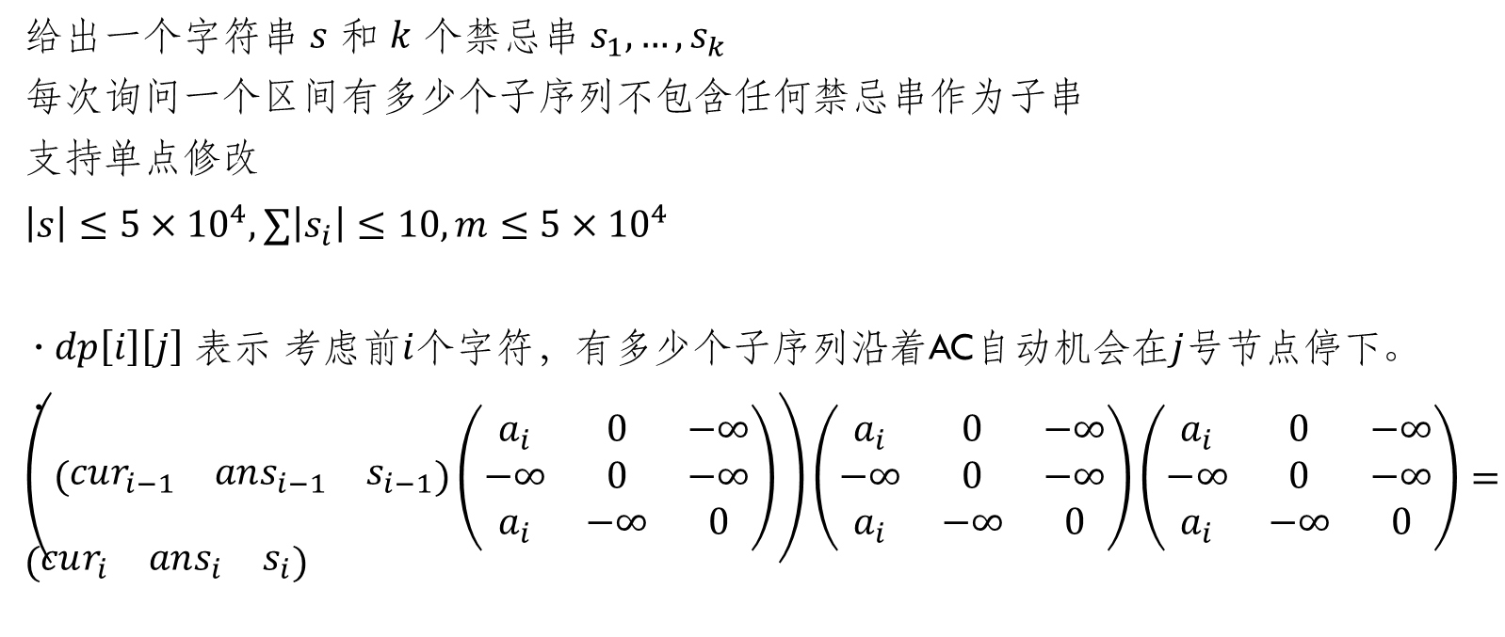
动态 DP – 例题
给出一个字符串 $s$ 和 $k$ 个禁忌串 $s_{1},…,s_{k}$
每次询问一个区间有多少个子序列不包含任何禁忌串作为子串
支持单点修改
$\left|s\right|≤5×{10}^{4},∑\left|s_{i}\right|≤10,m≤5×{10}^{4}$
· $dp\left[i\right]\left[j\right]$ 表示 考虑前$i$个字符，有多少个子序列沿着AC自动机会在$j$号节点停下。
· $\left(\left(\begin{matrix}cur_{i−1} & ans_{i−1} & s_{i−1}\end{matrix}\right)\left(\begin{matrix}a_{i} & 0 & −∞ \\ −∞ & 0 & −∞ \\ a_{i} & −∞ & 0\end{matrix}\right)\right)\left(\begin{matrix}a_{i} & 0 & −∞ \\ −∞ & 0 & −∞ \\ a_{i} & −∞ & 0\end{matrix}\right)\left(\begin{matrix}a_{i} & 0 & −∞ \\ −∞ & 0 & −∞ \\ a_{i} & −∞ & 0\end{matrix}\right)=\left(\begin{matrix}cur_{i} & ans_{i} & s_{i}\end{matrix}\right)$

Slide 39
树上动态 DP – 链分治
链分治是一种树的分治策略
每次找一条最长链，然后删除它，对每个连通块递归
等价于树链剖分，沿用轻重边链的术语

Slide 40
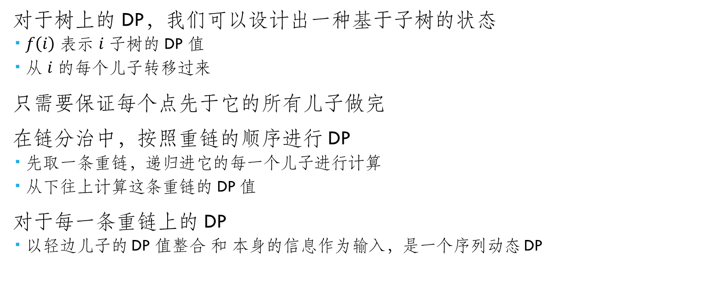
树上动态 DP – 链分治
对于树上的 DP，我们可以设计出一种基于子树的状态
$f\left(i\right)$ 表示 $i$ 子树的 DP 值
从 $i$ 的每个儿子转移过来
只需要保证每个点先于它的所有儿子做完
在链分治中，按照重链的顺序进行 DP
先取一条重链，递归进它的每一个儿子进行计算
从下往上计算这条重链的 DP 值
对于每一条重链上的 DP
以轻边儿子的 DP 值整合 和 本身的信息作为输入，是一个序列动态 DP

Slide 41
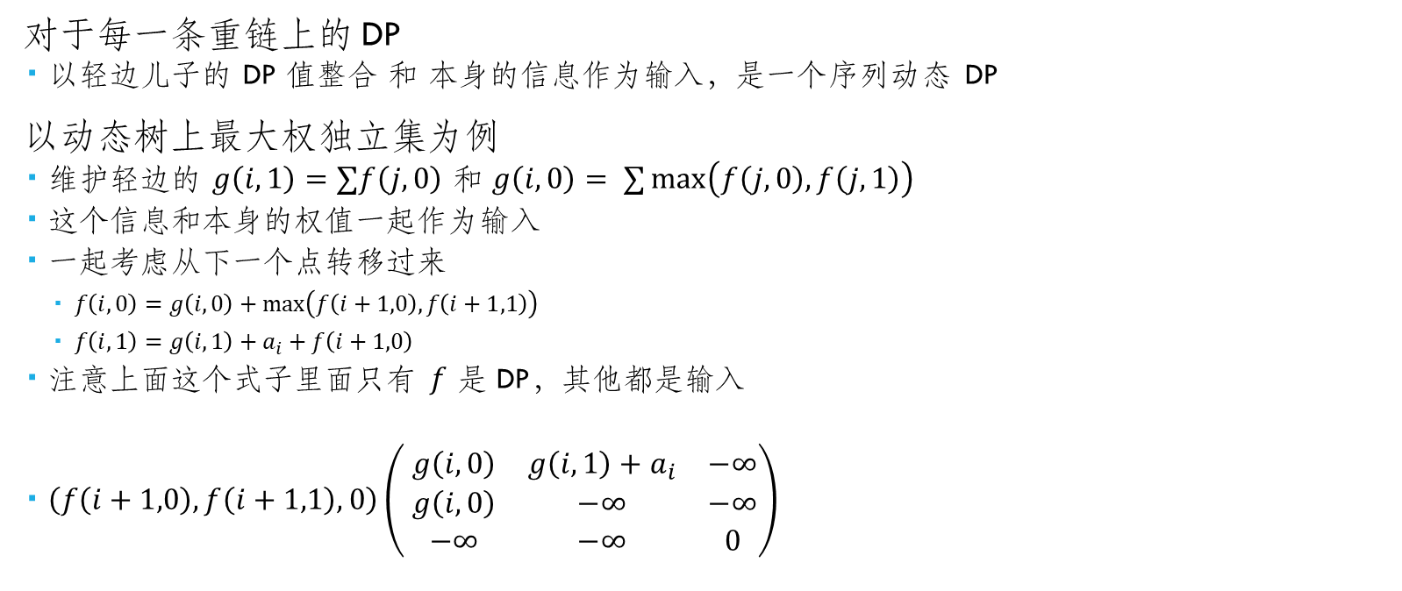
树上动态 DP – 链分治
对于每一条重链上的 DP
以轻边儿子的 DP 值整合 和 本身的信息作为输入，是一个序列动态 DP
以动态树上最大权独立集为例
维护轻边的 $g\left(i,1\right)=∑f\left(j,0\right)$ 和 $g\left(i,0\right)= ∑{\max\left(f\left(j,0\right),f\left(j,1\right)\right)}$
这个信息和本身的权值一起作为输入
一起考虑从下一个点转移过来
$f\left(i,0\right)=g\left(i,0\right)+\max\left(f\left(i+1,0\right),f\left(i+1,1\right)\right)$
$f\left(i,1\right)=g\left(i,1\right)+a_{i}+f\left(i+1,0\right)$
注意上面这个式子里面只有 $f$ 是 DP，其他都是输入
$\left(f\left(i+1,0\right), f\left(i+1,1\right),0\right)\left( \begin{matrix}g\left(i,0\right) & g\left(i,1\right)+a_{i} & −∞ \\ g\left(i,0\right) & −∞ & −∞ \\ −∞ & −∞ & 0\end{matrix}\right)$

Slide 42

树上动态 DP – 链分治
对于每个修改，先修改所在重链的序列动态 DP 的输入
然后递归修改重链的祖先的轻边信息
同样是修改序列动态 DP 的输入
这样，我们就把一个树上的动态 DP 转化为 $\log{n}$条重链上的序列动态 DP

Slide 43

树上动态 DP – 例题 1
给出一棵树，每个点都有一个删除代价
每次询问一个子树，要求删除代价和最少的点，使得它和所有叶子不连通
支持点权修改
$n,m≤{10}^{5}$
· $f_{i}=\sum_{son}{\min\left(a_{son},f_{son}\right)}$

Slide 44

树上动态 DP – 例题 2
给出一棵树，找 $k$ 条边不相交路径使得边权和最大
对 $k=0…n−1$ 输出答案
$n≤{10}^{5}$

Slide 45

补充例题
· 给定一个$N$个点的$DAG$（拓扑序$1$到$N$）， 询问有多少个边导出子图，满足$1$号点的$sg$值和$2$号点的$sg$值相同。
· $N ≤15, M ≤\frac{\left(N ∗ \left(N−1\right)\right)}{2}$。

Slide 46

补充例题
· 一个序列，每次操作可以把一个数$+1$，或者把一个数$−1$。
· 求最少进行多少次操作，让序列单调不增。
· 序列长度不超过$100000$， 每个数不超过$109$ 。

Slide 47

补充例题
· 求有多少个$L$到$R$之间的数，满足如果把他们的数位拆分成序列，得到的序列的$LIS$长度不超过$K$。
· 范围${10}^{18}$。

Slide 48

补充例题
· $BZOJ 4693$雪中送温暖

Slide 49

补充例题
· 给定一棵树，每条边有一半的概率出现。求最大匹配的期望。
· 范围$1000$和$1000000。$

Slide 50

补充题目
· 求有多少个$1$到$N$的排列，满足相邻两个数的$max⁡$的和不超过$K$。
· $N≤ 50, K≤ 2500$。
· source：好像是TC

Slide 51

$$Solution$$
· 一种预设型$dp。$挺简单的套路，但是有的时候需要见过才能想出来。

Slide 52

补充题目
· 求有多少个$1$到$N$的排列，满足恰好有$K$个山峰
· $N, K≤ 2000$。

Slide 53

再补充题目
· 给出一个数$N$， 求把$N$划分成若干个互不相同的数的和的方案数。
· 给出一个数$N$， 求把$N$写成$K$个数的和的方案数。
· 范围$100000$， $K≤ 100$。

Slide 54

补充例题
· 一棵树，从一个点$x$可以走到$x$子树中任意一个子节点$y$，费用是$A_{x}∗ B_{y}$
· 求从根走到每个点的最小费用。

Slide 55

补充例题
·最初你有一个长度为 $N$ 的数字序列 $A$。为了方便起见，序列 $A$ 是一个排列。
你可以操作最多 $K$ 次。每一次操作你可以先选定一个 $A$ 的一个子串，然后将这个子串的数字全部变成原来这个子串的最大值。问最终有几种可能的数字序列。答案对$1000000007$取模
· $N, K≤500$

Slide 56

补充例题
给出一棵树，维护一个链的集合，每条链有权值
要求动态维护链的集合
支持询问：找出一条链，使得和它有交的集合中的链的权值和最大
$n,m≤{10}^{5}$

